Slide 1
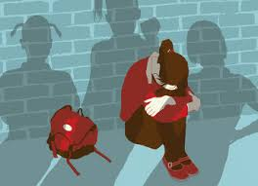
Булінг в закладах освіти: що ми знаємо і що ми можемо зробити?

Slide 2
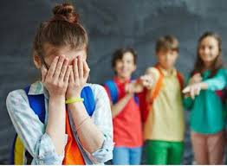
Буллінг (від англ. Bully - хуліган, забіяка, насильник) - психологічний терор, побиття, цькування однієї людини іншою

Slide 3
Поширеність булінгу
За результатами дослідження, проведеного Фондом ООН Юнісеф, встановлено:
13% студентів мають досвід жертв;
18% - переслідувачів, причому у великих містах рівень булінгу вище;
68 % молоді бували свідками булінгу

Slide 4

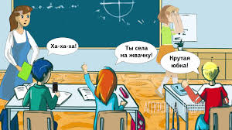
Хто найчастіше стає жертвою булінгу?

Slide 5
Головні компоненти булінгу:
агресивна і негативна поведінка;
регулярність;
відбувається у відносинах, учасники яких мають різний соціальний статус;
ця поведінка є умисною.

Slide 6
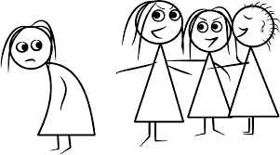
Дійові особи:
агресор (ініціатор, призвідник булінгу);
жертва / жертви;
переслідувачі — основна маса, яка під керівництвом ініціатора здійснює булінг;
нейтральні спостерігачі;
захисники жертви.

Slide 7
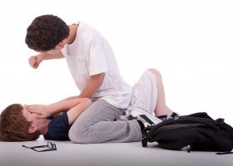
Фізичний булінг - застосування фізичної сили щодо іншої людини, в результаті чого можливі тілесні ушкодження і фізичні травми (побиття, штовхання, удари, стусани)

Slide 8
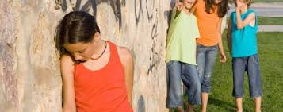
Вербальний булінг - образливе ім'я або прізвисько, з яким постійно звертаються до жертви, глузування, поширення образливих чуток, нескінченні зауваження, необ'єктивні оцінки, приниження в присутності інших

Slide 9
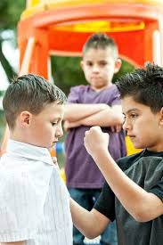
Залякування - використання постійних погроз, шантажу для того, щоб викликати у жертви страх, боязнь і змусити здійснювати певні дії та вчинки

Slide 10
Ізоляція - жертва навмисно ізолюється, виганяється або ігнорується представниками або всією групою студентів. З людиною відмовляються спілкуватися, товаришувати, не хочуть з нею сидіти за однією партою, не запрошують на різні заходи

Slide 11
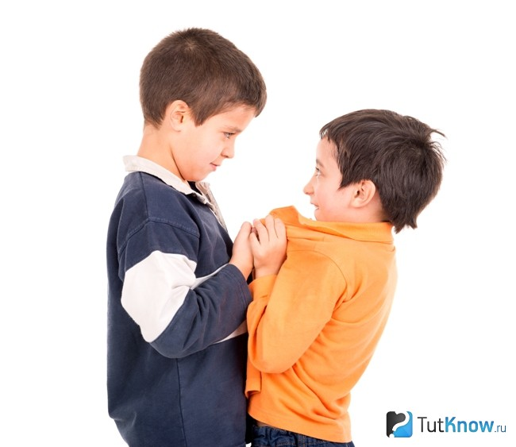
Вимагання - від жертви вимагають гроші, цінні речі і предмети шляхом погроз, шантажу, залякування

Slide 12
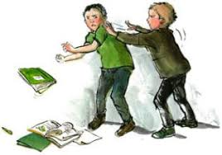
Пошкодження та інші дії (крадіжка, грабіж, ховання) з майном жертви

Slide 13
Кібербулінг - образа, приниження через Інтернет, соціальні мережі, електронну пошту, телефон або через інші електронні пристрої

Slide 14

Як протистояти булінгу?

Slide 15
Як не стати жертвою булінгу
дивлячись у дзеркало, варто навчитися спокійно і впевнено говорити "ні". Таким чином, "агресор" шукає в "жертві" ознаки слабкості, а отримує рішучу відсіч;
важливо навчитися ходити, тримаючи себе прямо, впевнено, рішуче, замість того, щоб пересуватися зсутулившись, боязко озираючись;

Slide 16
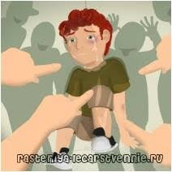
Як не стати жертвою булінгу
слід позбавлятися від поганих звичок, які можуть спровокувати булінг;
необхідно виділяти, усвідомлювати і пишатися своїми позитивними особистісними якостями;
ставитися до себе з повагою
і любов'ю, усвідомлювати
і приймати свої переваги
і недоліки;

Slide 17
Як не стати жертвою булінгу
навчитися використовувати гумор. Відповідати на агресію за допомогою жартів, смішних віршиків, анекдотів. Дуже важко образити ту людину, яка не хоче приймати знущання серйозно;
не відповідати агресією на агресію;
розвивати в собі стресостійкі якості;
знаходити конструктивні способи вирішення конфлікту.

Slide 18
Правила безпечної поведінки в Інтернеті
подумай, перш ніж вислати «віртуальному другові» інформацію про себе і свої особисті фотографії. Ти не можеш знати, як буде використана ця інформація і фотографії;
фотографії, потрапивши до «віртуального світу», залишаються там назавжди. Розміщуючи свої надто відверті фото, подумай про те, що їх можуть побачити твої друзі, батьки, знайомі;

Slide 19
Правила безпечної поведінки в Інтернеті
ти не знаєш, ким твій «віртуальний друг» може виявитися у звичайному житті. Якщо ти вирішив зустрітися з ним, повідом про це людині з реального світу, яку ти добре знаєш і якій довіряєш, або запроси з собою на зустріч друга або подругу;
обирай для зустрічей з «віртуальними друзями» людні місця і світлий час доби;

Slide 20
Правила безпечної поведінки в Інтернеті
якщо в кіберпросторі ти отримуєш листа або повідомлення з погрозами або образами, розкажи про це людині з реального світу, якій ти довіряєш;
пам'ятай: те, про що ти читаєш або що бачиш в Інтернеті, не завжди є правдою;
будь культурним користувачем Інтернету. Яким буде «віртуальний світ» - багато в чому залежить від тебе.

